Slide 1
오늘 뭐 먹지?

Slide 2
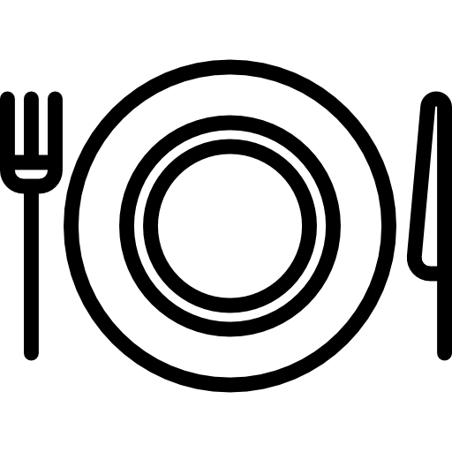

음식 먹을 때 생기는 결정 장애?
스무고개를 이용해 보자
매워서 안되고 날 거라 안되고

Slide 3


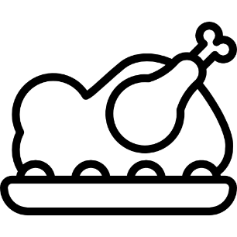
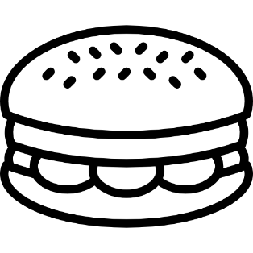
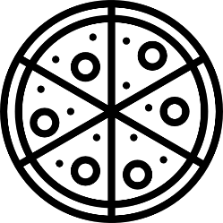


위치 추적은 수준 미달
학교 주변이 1순위
1순위- 해당하는 식당 찾기
2순위- 자체 알고리즘으로
추천 순위 구하기

